Slide 1
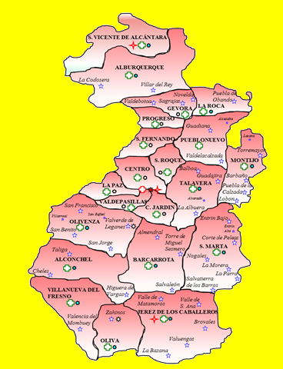
Dirección de Atención Primaria
180 días de Gestión en AP…

Slide 2
Índice
120 días de Gestión…
Introducción
Recursos estructurales
Recursos humanos
Actividad de Gestión:
Administrativa
Proyecto de Área

Slide 3
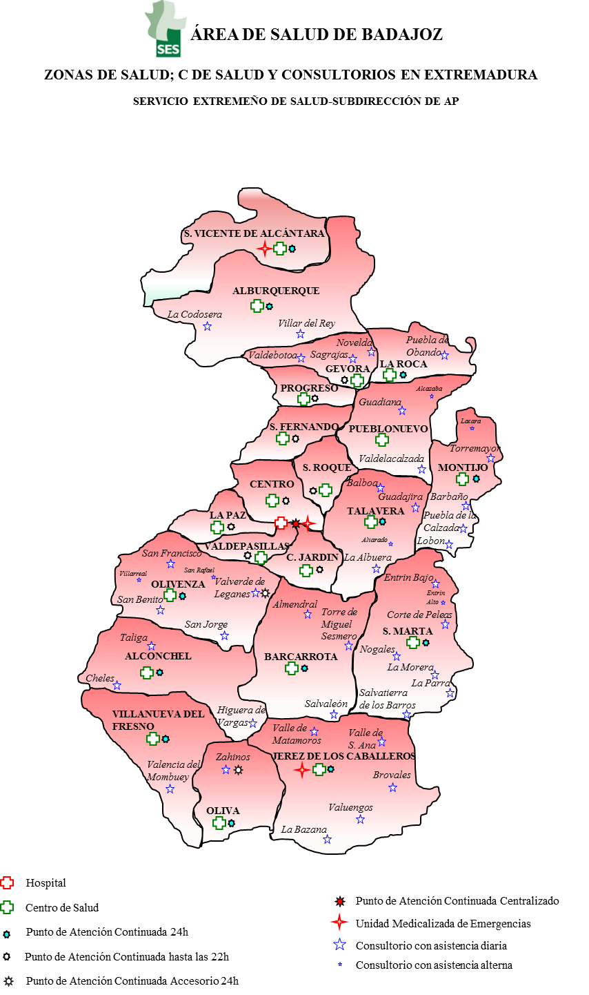
Población
 | Españoles | Extranjeros
Varones | 129.586 | 4.676
Mujeres | 133.968 | 4.254
Total | 263.824 | 8.930
Población total Área Salud de Badajoz | 272.754 hab.
Fuente: INE (1/01/14)

Slide 4
Pirámide de Población
Indice Fritz: 64,3
Sundbarg: Dependencia
Indice de vejez: 0,81
Sobreenvejecimiento: 21,5%

Slide 5
RECURSOS ESTRUCTURALES

Slide 6
Recursos Estructurales
23 Zonas Básicas de Salud
14 C. Salud Rurales
46 Consultorios locales
9 C. Salud Urbanos

Slide 7
Zonas Básicas de Salud: Dispersión
23 ZBS
ISOCRONAS ZBS Rurales
Oliva de la Frontera | 1h 24m.
Jerez de los Caballeros | 1h 11m.
Villanueva del Fresno | 1h 19m.
San Vicente de Alcántara | 1h 6m.
Alburquerque | 51 m.
Barcarrota | 46 m.
Alconchel | 44 m.
Santa Marta | 42 m.
Resto (6) | Aprox. 30 m. ó <

Slide 8
Unidades Funcionales
EAP
UNIDADES DE APOYO
UBA adultos
UBA pediátrica
USBD
USM
Matrona
Fisioterapia
CEDEX
COPF
Unidad Cuidados Paliativos
Unidad del Dolor
Trabajo Social
Farmacéutico
Veterinario
PAC
UME/VIR
PUAC

Slide 9
RECURSOS HUMANOS

Slide 10
AP: 816 PROFESIONALES de 16 Categorías
Medicina F y C
Aux. de Enfermería
Psicólogo Clinico
Medicina F y C
Enfermería
TER
Enfermería S. Mental
Higienista Dental
Farmacéutico
Pediatría
Matrona
Aux. Administrativo
Odontólogo
Fisioterapia
Celador
Veterinario
Trabajo Social

Slide 11
Nº de profesionales por categorías
Ratio UBA/TSI
Área | Extremadura | España
Med: 1409 Enf: 1443 | Med: 1172 Enf: 1192 | 1372 1542
Portal estadístico SNS. 2014
 | Badajoz | Mérida | D.Benito/V. | Llerena/Zafra | Cáceres | Plasencia | Navalmoral | Coria | Extrem. | España
Médico Enfermera | 1409 1443 | 1393 1400 | 1194 1148 | 1103 1085 | 1072 1074 | 1034 1043 | 947 1051 | 961 960 | 1172 1192 | 1372 1542

Slide 12
% SEXO MEDICINA Y ENFERMERÍA

Slide 13
EDAD MEDICINA Y ENFERMERÍA

Slide 14
RECLAMACIONES

Slide 15
Reclamaciones Septiembre-Enero 2016 (EAP)
Dirección
Recursos materiales
Ausencia o escasez de personal
Aspectos org. del Centro
Falta de asistencia
Demora e información
Enero-Agosto 2015

Slide 16
Reclamaciones Septiembre-Enero 2016 (EAP)
Motivos
Disconformidad con la atención y/o tratam. recibido
Citaciones
Falta asistencia
Demora
Suspensión acto imputable a personal
Disconformidad con aspectos regulados por normas.
Lista de espera
Trato personal incorrecto

Slide 17
Reclamaciones Septiembre-Enero 2016 (EAP)
Motivos
Disconformidad con la atención y/o tratam. recibido
Citaciones
Falta asistencia
Demora
Suspensión acto imputable a personal
Disconformidad con aspectos regulados por normas.
Lista de espera
Trato personal incorrecto

Slide 18
Actividad de Gestión

Slide 19
Agrupación geoestratégica de Centros de Salud
Rurales
Urbanos
Grupo Alburquerque
Grupo Alconchel
Grupo
Jerez Cros
Grupo
Talavera
Ciudad Jardín
Cerro Gordo
El Progreso
La Paz
San Fernando
San Roque
Suerte Saavedra
Valdepasillas
Zona Centro
Talavera
Montijo
Pueblonuevo
Gévora
Santa Marta
Alburquerque
San Vicente
La Roca
Alconchel
Olivenza
Villanueva Fr.
Jerez Cros
Barcarrota
Oliva Frontera

Slide 20
Dirección de Atención Primaria
GESTIÓN
Actividad Administrativa
Actividad Proyecto Área
Planificar
Organizar
Dirigir
Controlar
Resolver
Suministrar
Análisis de la situación
Formulación Objetivos
Plan de Intervención

Slide 21
Actividad Administrativa Documentada
Reuniones en la Gerencia
Equipo Direcc.
20
Coord./Resp. (23)
Reuniones en EAP
Coord./Resp.
(6)
Con EAPs
(23)
Trabajadoras Sociales
(3)
S. Rehabilitación
(4)
Fisioterapeutas
(2)
Matronas
(3)
Alcaldes
(8)
USM/UME/ CEDEX
usm
Sindicatos
Personal RRHH/Bolsa
(5)
Telemedicina
(6)
Ud. Paliativos
Odontólogos
Pediatras
Retinografías
(12)
CUAP
SEPAD Montijo
Ud. Docente
(2)
Abordaje tabaquismo
(2)
Dirección de Salud

Slide 22
Actividad Proyecto de Área
Actividad en Gerencia
8 reuniones
Actividad Centros de Pilotaje
Marco Conceptual
Objetivos:
“Brainstorming”
Seminarios:
Metodología
Trabajo de campo
5 reuniones
Reuniones
Alcaldes
4 reuniones
Reuniones Cord/Resp.
6 reuniones

Slide 23
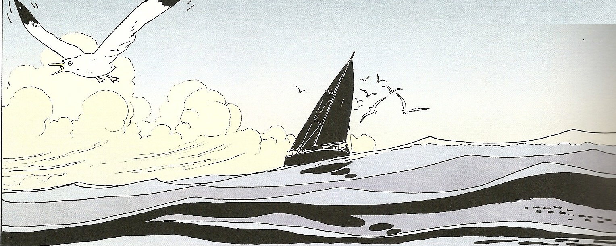
Milo Manara. 2007.
De Ítaca han surgido todos nuestros sueños y de donde quizá, y decimos quizá, seguirán surgiendo.

Slide 24
